Slide 1
یادگیری فناورانه و سیاست‌های حمایت از آن
سیدسپهر قاضی‌نوری
آیدا مهاجری

Slide 2
فهرست مطالب
1- مقدمه
2- تعریف و مفهوم یادگیری فناورانه
3- اهمیت یادگیری فناورانه در کشورهای در حال توسعه
4- شکاف فناورانه و دیرآمدگان
5- مکانیزم یادگیری فناورانه در بنگا‌ها
6- سبک‌های یادگیری فناورانه
7- منابع یادگیری فناورانه
8- فرآیندهای یادگیری فناورانه
9- عوامل مؤثر بر یادگیری فناورانه
10- سیاست‌های دولتی مؤثر بر یادگیری فناورانه
11- مطالعه موردی: بررسی تجربۀ یادگیری فناورانه در گروه مپنا

Slide 3
1- مقدمه
مواجهه با چالش نوآوری­ و سرمایه­گذاری روی فعالیت‌های تحقیق و توسعه برای دست­یابی به رشد بیشتر و تحکیم موقعیت خود
کشورهای توسعه‌یافته
مواجهه با چالش کاستن از میزان شکاف میان خود با کشورهای توسعه­یافته به عنوان مرزهای جهانی فناوری
کشورهای در حال توسعه
جذب و هضم دانش و فناوری بیرونی از طریق مکانیزم­های انتقال فناوری
فعالیت­های تحقیق و توسعۀ بومی
فرارسی کشورهای در حال توسعه با کشورهای توسعه‌یا‌فته

Slide 4
1- مقدمه (ادامه)
تحقق یادگیری فناورانه، نیازمند شرایط و بسترهای لازم است. در کشورهای در حال توسعه این نیاز وجود دارد که دولت از طریق سیاست­گذاری­ها و استفاده از ابزارهای سیاستی مناسب، بستر لازم جهت یادگیری فناورانه و ارتقاء توانمندی­های فناورانه در بنگاه­ها را فراهم سازد تا در نهایت رشد و توسعۀ اقتصاد ملی تحقق یابد.

Slide 5
2- تعریف و مفهوم یادگیری فناورانه
یادگیری فناورانه را می‌توان به طور خلاصه به عنوان فرآیند انباشت، توسعه و تقویت توانمندی‌های فناورانه به منظور ایجاد و مدیریت تغییر فنی تعریف کرد.
تعریف ویوتی از یادگیری فناورانه:
فرآیند تغییر فنی به دست آمده از طریق:
1) جذب فنون موجود، یعنی جذب (انتشار) نوآوری­های ایجاد شده در جاهای دیگر، و
2) ایجاد بهبودهایی پیرامون فنون کسب شده، یعنی نوآوری تدریجی

Slide 6
2- تعریف و مفهوم یادگیری فناورانه (ادامه)
یادگیری غیرفعال
فرآیند تغییر فنی به دست آمده از دو شیوۀ:
1) اشکال جذب فناورانه­ای که از مسیری با حداقل تلاش فناورانه پیروی می­کند (رویکرد جعبه سیاه) (برای مثال، پروژه­های کلید در دست)؛ و
2) نوعی نوآوری تدریجی به دست آمده به عنوان پیامد تقریباً خودکار و بی­هزینۀ تجربۀ مورد نیاز در تولید (یادگیری از طریق انجام)
یک یادگیرندۀ غیرفعال، صرفاً با اکتساب توانمندی­های تولید به رضایت دست می­یابد.

Slide 7
2- تعریف و مفهوم یادگیری فناورانه (ادامه)
یادگیری فعال
فرآیند تغییر فنی به دست آمده از طریق:
1) جذب فناورانۀ همراه با تلاش­های فناورانه برای تسلط بر فناوری­های هضم شده (برای مثال، مهندسی معکوس)، و
2) نوع نوآوری تدریجی به دست آمده به عنوان پیامد تلاش­های عامدانه و سرمایه­گذاری­ها در فناوری
یک یادگیرندۀ فعال، در کنار توانمندی­های تولید، توانمندی­های ارتقا را نیز توسعه می­دهد.

Slide 8
3- اهمیت یادگیری فناورانه برای کشورهای در حال توسعه
کشورهای در حال توسعه
کشورهای توسعه یافته
آغاز تغییر فنی اغلب از طریق جذب و بهبود نوآوری­های ایجاد شده در کشورهای صنعتی
توسعۀ فناوری از طریق نوآوری
موتور توسعۀ فناوری در کشورهای دیرصنعتی شده، یادگیری فناورانه است.

Slide 9
3- اهمیت یادگیری فناورانه برای کشورهای در حال توسعه (ادامه)
در این کشورها، دغدغۀ اصلی در مراحل اولیۀ توسعه، کسب مهارت استفاده از فناوری‌های انتقال­یافته از پیشروان است، که به­تدریج و توسط یادگیری فناورانه حاصل می­شود. از این رو، مسیر یادگیری فناورانۀ این کشورها از چرخۀ معکوس عمر محصول پیروی می­کند که به جذب و هضم فناوری­های وارد شده از کشورهای پیشرفته و سپس خلق فناوری­های جدید منجر می­شود.

Slide 10
4- شکاف فناورانه و دیرآمدگان
شکاف فناورانه
این شکاف را می­توان به ‌عنوان تفاوت توانایی‌ کشورها و بنگاه‌ها در دسترسی، انتشار و استفاده از دانش علمی و فناورانه تعبیر کرد.
کشورها و بنگاه‌های دیرآمده، برای جبران عقب­ماندگی اقتصادی خود، تلاش می­کنند با یادگیری شیوه­های عمل پیشروان، جایگاه خود را بهبود بخشیده و از طریق یادگیری فناورانۀ نسبتاً سریع­تر از رقبا از شکاف خود با آن­ها بکاهند.
شکاف فناوری طی زمان ثابت نمی‌ماند.

Slide 11
4- شکاف فناورانه و دیرآمدگان (ادامه)
دیرآمدگان
بنگاه­هایی که در فرآیند انتقال فناوری، چه از طریق مکانیزم­های رسمی، و چه از طریق مکانیزم­های غیررسمی، در جایگاه گیرنده قرار دارند و معمولاً سعی می‌کنند با حمایت شرکای خارجی خود بر شکاف دانشی و فناورانۀ خود با پیشروان غلبه ­کنند

Slide 12
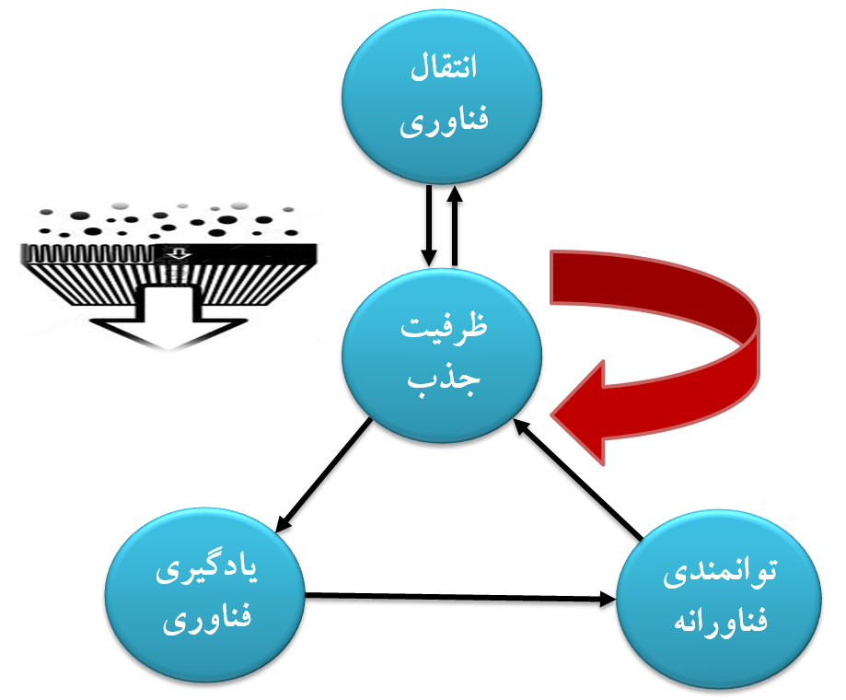
5- مکانیزم یادگیری فناورانه در بنگاه‌ها

Slide 13
5- مکانیزم یادگیری فناورانه در بنگاه‌ها (ادامه)
انتقال فناوری
یادگیری فناورانه در کشورهای در حال توسعه، اغلب با فرآیند انتقال فناوری عجین است.
انتقال فناوری را می­توان استفاده از دانش، و به­کارگیری فناوری معنا نمود که توسط آن، فناوری توسعه­یافته برای هدفی خاص، یا به منظور یک کاربرد متفاوت و یا توسط یک کاربر جدید مورد استفاده قرار می­گیرد.
کانال­های انتقال فناوری و یادگیری را اغلب، بنگاه­های بزرگ و شرکت­های چندملیتی تشکیل می­دهند.

Slide 14
5- مکانیزم یادگیری فناورانه در بنگاه‌ها (ادامه)
ظرفیت جذب
توانایی بنگاه گیرنده در جذب دانش انتقال­یافته به میزان ظرفیت جذب آن بستگی دارد.
ظرفیت جذب به معنای توانایی کشف، استفاده و بهره­برداری از دانش بیرونی است.
ظرفیت جذب بالقوه
(PACAP)
ظرفیت جذب بالفعل
(RACAP)
ابعاد
ظرفیت جذب
ابعاد ظرفیت جذب

Slide 15
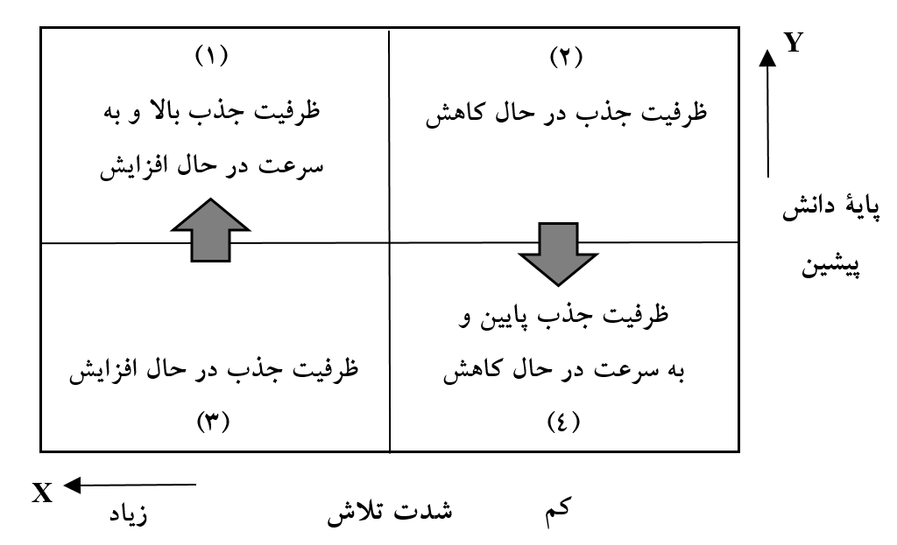
5- مکانیزم یادگیری فناورانه در بنگاه‌ها (ادامه)
ظرفیت جذب
پویایی‌های ظرفیت جذب

Slide 16
5- مکانیزم یادگیری فناورانه در بنگاه‌ها (ادامه)
یادگیری درون بنگاه
دانش و فناوری با عبور از مجرای کانال انتقال فناوری، و گذر از فیلتر ظرفیت جذب، می­تواند منجر به شکل­گیری یادگیری در بنگاه شود.

Slide 17
5- مکانیزم یادگیری فناورانه در بنگاه‌ها (ادامه)
توانمندی فناورانه
انباشت دانش حاصل از یادگیری فناورانه، منجر به توسعۀ توانمندی فناورانه در بنگاه می­شود.
توانمندی فناورانه عبارت از منابع، مهارت­ها، و ساختار لازم برای ایجاد و مدیریت تغییرات فنی است.
تقلید کپی بردارانه
تقلید خلاقانه
نوآوری
مراحل مختلف فرارسی و توسعۀ توانمندی بر اساس مدل کیم

Slide 18
5- مکانیزم یادگیری فناورانه در بنگاه‌ها (ادامه)
توانمندی نوآوری
توانمندی سرمایه‌گذاری
توانمندی تولید
توانمندی فناورانه
توانمندی تولید
توانمندی سرمایه‌گذاری
توانمندی نوآوری
توالی رایج توسعۀ توانمندی‌های فناورانه در زمینۀ فناوری‌های کاملاً جدید
توالی رایج توسعۀ توانمندی‌های فناورانه در کشورهای در حال توسعه

Slide 19
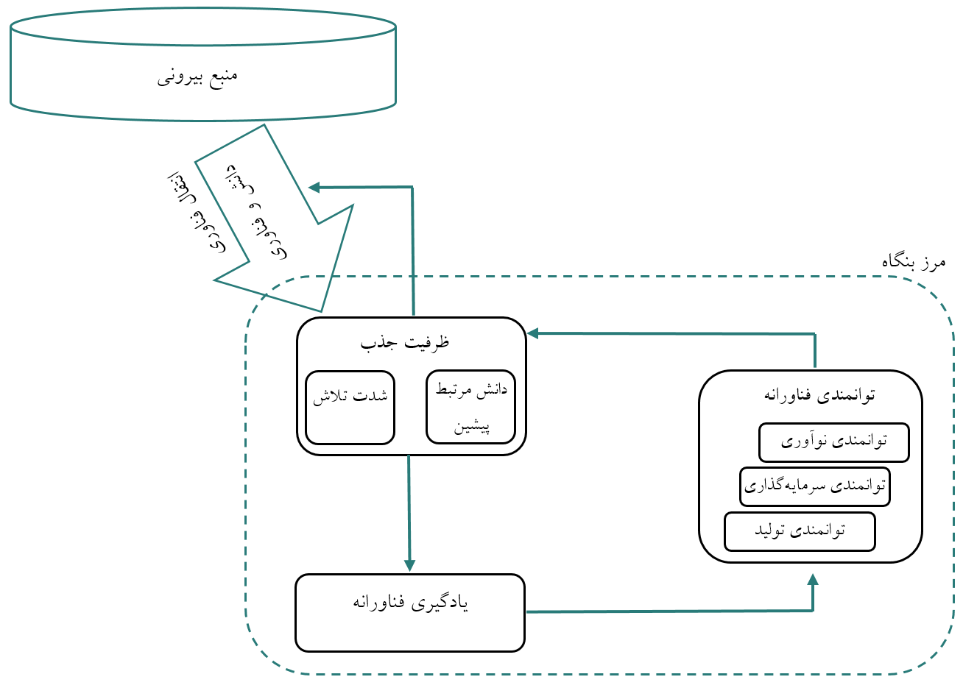
5- مکانیزم یادگیری فناورانه در بنگاه‌ها (ادامه)
مکانیزم یادگیری فناورانه

Slide 20
6- سبک‌های یادگیری فناورانه
سبک DUI
در سبک DUI، دانش ضمنی اهمیت دارد و دست­یابی به آن، از طریق یادگیری تعاملی ممکن می­شود.
در این سبک، به جز انواع رسمی یادگیری، انواع غیررسمی مانند یادگیری از طریق انجام کار، یادگیری از طریق استفاده، یادگیری از طریق تعامل و یادگیری از طریق جست­وجو، در زمرۀ روش­های اصلی یادگیری محسوب می­شوند
در رویکرد DUI، یادگیری، امری برآمده از دل امور روتین و روزمرۀ سازمان است.

Slide 21
6- سبک‌های یادگیری فناورانه (ادامه)
ابزارهای ماشینی
خودرو سازی
کشتی سازی
سایر بخش های سنتی
سبک DUI

Slide 22
6- سبک‌های یادگیری فناورانه (ادامه)
سبک STI
در سبک STI، بر اهمیت پژوهش و استفاده از نتایج فعالیت­های تحقیق و توسعه، آزمایش، دانش مدون و فرآیندهای رسمی یادگیری تأکید می­شود.
همکاری بنگاه­ها با دانشگاه­ها، یکی از جلوه­های سبک STI یادگیری است.
این سبک، به خلق دانش پیشرفته و دانش فناورانه مربوط می‌شود که اغلب با فرآیندهای تحلیلی­ای در ارتباط است که به شناسایی اصول و مکانیزم‌های طبیعی قابل به­کارگیری در بنگاه­ها و صنایع می‌پردازد.

Slide 23
6- سبک‌های یادگیری فناورانه (ادامه)
مواد شیمیایی
دارو
زیست فناوری
نانو
سبک STI

Slide 24
6- سبک‌های یادگیری فناورانه (ادامه)
ترکیب این دو سبک با یکدیگر، با درآمیختن قدرت هر دو نوع دانش غالب در آن­ها (یعنی دانش­های آشکار و ضمنی)، قدرت و احتمال خلق دانش علمی را افزایش می­دهد و درنتیجه بهبود و افزایش خروجی یادگیری و نوآوری را به همراه دارد.
بنابراین بنگاه‌هایی که قادر به ترکیب هر دو رویکرد مزبور باشند، شانس تولید محصولات نوآورانه را برای خود افزایش می‌دهند

Slide 25
7- منابع یادگیری فناورانه
دانشگاه‌ها و سازمان­های دانش­بنیان
تأمین­کنندگان
کاربران
تحقیق و مشاورۀ دولتی
آزمایشگاه­های تحقیق و توسعه
دپارتمان­های مهندسی تولید
...
منابع یادگیری فناورانه

Slide 26
8- فرآیندهای یادگیری فناورانه
فرآیندهای یادگیری فناورانه
یادگیری از طریق انجام
یادگیری از طریق استفاده
یادگیری از پیشرفت­های علم و فناوری
یادگیری از سرریزهای بین صنعتی
یادگیری از طریق تعامل
یادگیری از طریق پژوهش

Slide 27
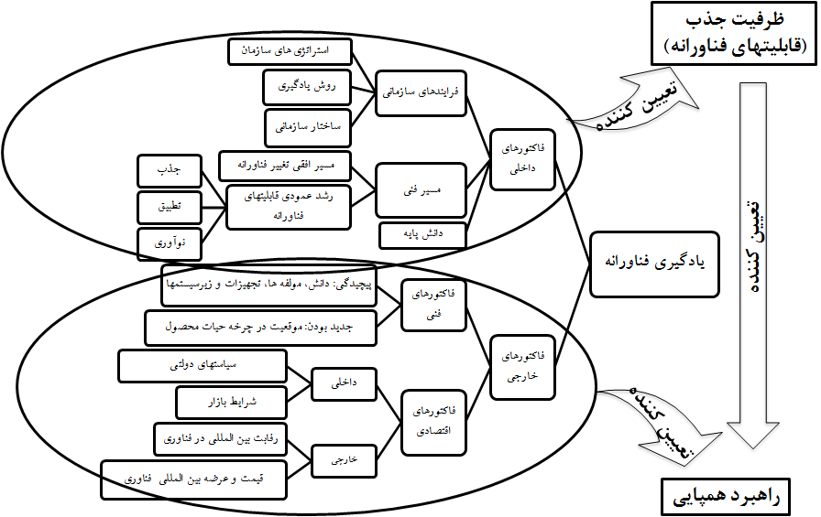
9- عوامل مؤثر بر یادگیری فناورانه
عوامل داخلی و خارجی مؤثر بر یادگیری فناورانه

Slide 28
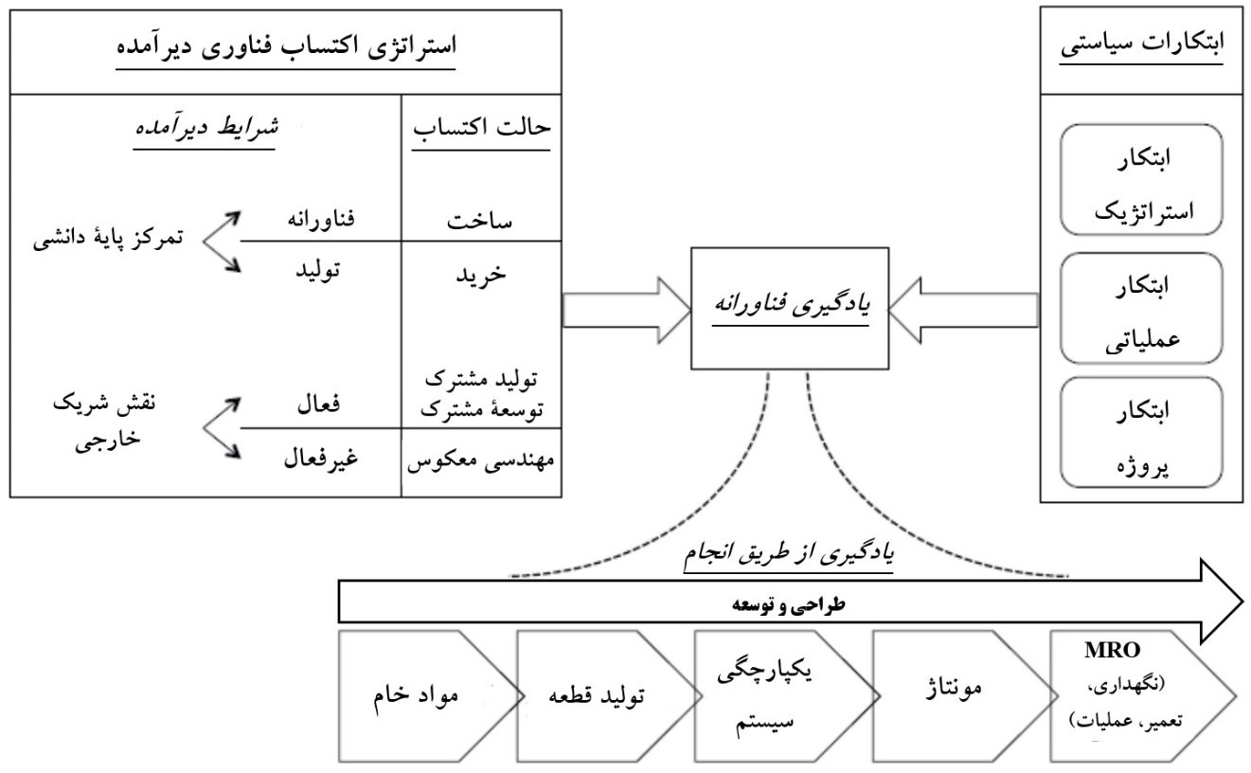
9- عوامل مؤثر بر یادگیری فناورانه (ادامه)
ابتکارات سیاستی و استراتژی‌های اکتساب فناوری مؤثر بر یادگیری فناورانه

Slide 29
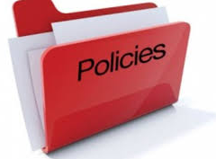
10- سیاست‌های دولتی مؤثر بر ارتقاء یادگیری فناورانه
سیاست­های مرسوم علم و فناوری، یعنی تأکید بر پژوهش بنیادی، رقابت شدید، و حفاظت قوی از حقوق مالکیت فکری، قادر به به پیش راندن کشورها در مسیر فرارسی، از یادگیری فناورانۀ غیرفعال به سمت یادگیری فناورانۀ فعال، و سپس به سوی نوآوری نیستند.
سیاست­های علم و فناوری دیرآمدگان، باید اساساً در قالب سهم آن­ها در کاهش تأخیر زمانی تقلید و شکاف بهره­وری ارزیابی شوند، و هدف اولیۀ آن­ها باید پرورش فرآیندی قوی از یادگیری فعال، یعنی ایجاد مجموعه­ای درست از نهادها و مشوق­ها به منظور پرورش یادگیری فناورانۀ فعال باشد.

Slide 30
10- سیاست‌های دولتی مؤثر بر ارتقاء یادگیری فناورانه (ادامه)
حمایت از بنگاه­های نوزاد، پیش از دست­یابی آن­ها به یادگیری کامل
ایجاد توانمندی­های فناورانه در بنگاه­ها
ترکیب نهادهای آکادمیک، پژوهش بنیادی (تحقیقات پایه) و تحقیق و توسعه با تلاش­های ملی یادگیری، و متمرکز نمودن آن‌ها بر برخی از حوزه­های علمی نویدبخش برای توسعۀ آیندۀ فرآیند نوآوری درون کشور
تبدیل R&D به منظور جرح و تعدیل و بهبود، گسترش تولید، پشتیبانی فنی، نمایش و انتشار، شبکه­سازی تولیدکنندگان- تأمین­کنندگان، آزمایشگاه­ها و نیز بنچ­مارک به عناصر ضروری سیاست­ها و راهبردهای علم و فناوری

Slide 31
10- سیاست‌های دولتی مؤثر بر ارتقاء یادگیری فناورانه (ادامه)
سیاست‌های حمایت از آموزش نیروی کار، محیط همکارانۀ بین مدیریت و کارگران، لا­یه­های اندک در سلسله­مراتب بنگاه، و مدیریت کیفیت جامع
سیاست‌های ناظر بر انتخاب بخش یا فناوری مناسب (فناوری­های بالغ، به عنوان بن­بستی برای یادگیری فعال قلمداد می­شوند)
تناسب سیاست­های اقتصاد کلان، صنعتی، و آموزشی، برای ایجاد محیط مناسب ساخت نظام یادگیری فعال

Slide 32
11- مطالعه موردی: بررسی تجربۀ یادگیری فناورانه در گروه مپنا
در میان دیرآمدگان حوزۀ محصولات و سامانه­های پیچیده (CoPS)، تجربۀ یادگیری فناورانه در گروه مپنا در ایران موردی جالب است که در زمینۀ استفاده از سیاست جایگزینی واردات خارجی با محصولات داخلی و موفقیت آشکار تأمین­کنندگان داخلی شناخته می­شود.
پیش از تأسیس مپنا در سال 1372 توسط وزارت نیرو، امور اجرایی پروژه‌های نیروگاهی حرارتی ایران، توسط شرکت­های خارجی انجام می‌شد.
این شرکت، از سال 2007 بازار خود را به خاورمیانه و کشورهای آفریقایی نیز گسترش داده است.
CoPS

Slide 33
11- بررسی تجربۀ یادگیری فناورانه در گروه مپنا (ادامه)
استراتژی‌های یادگیری مپنا به عنوان یک بنگاه دیرآمده
CoPS

Slide 34
11- بررسی تجربۀ یادگیری فناورانه در گروه مپنا (ادامه)
استراتژی‌های یادگیری مپنا به عنوان یک بنگاه دیرآمده
CoPS

Slide 35
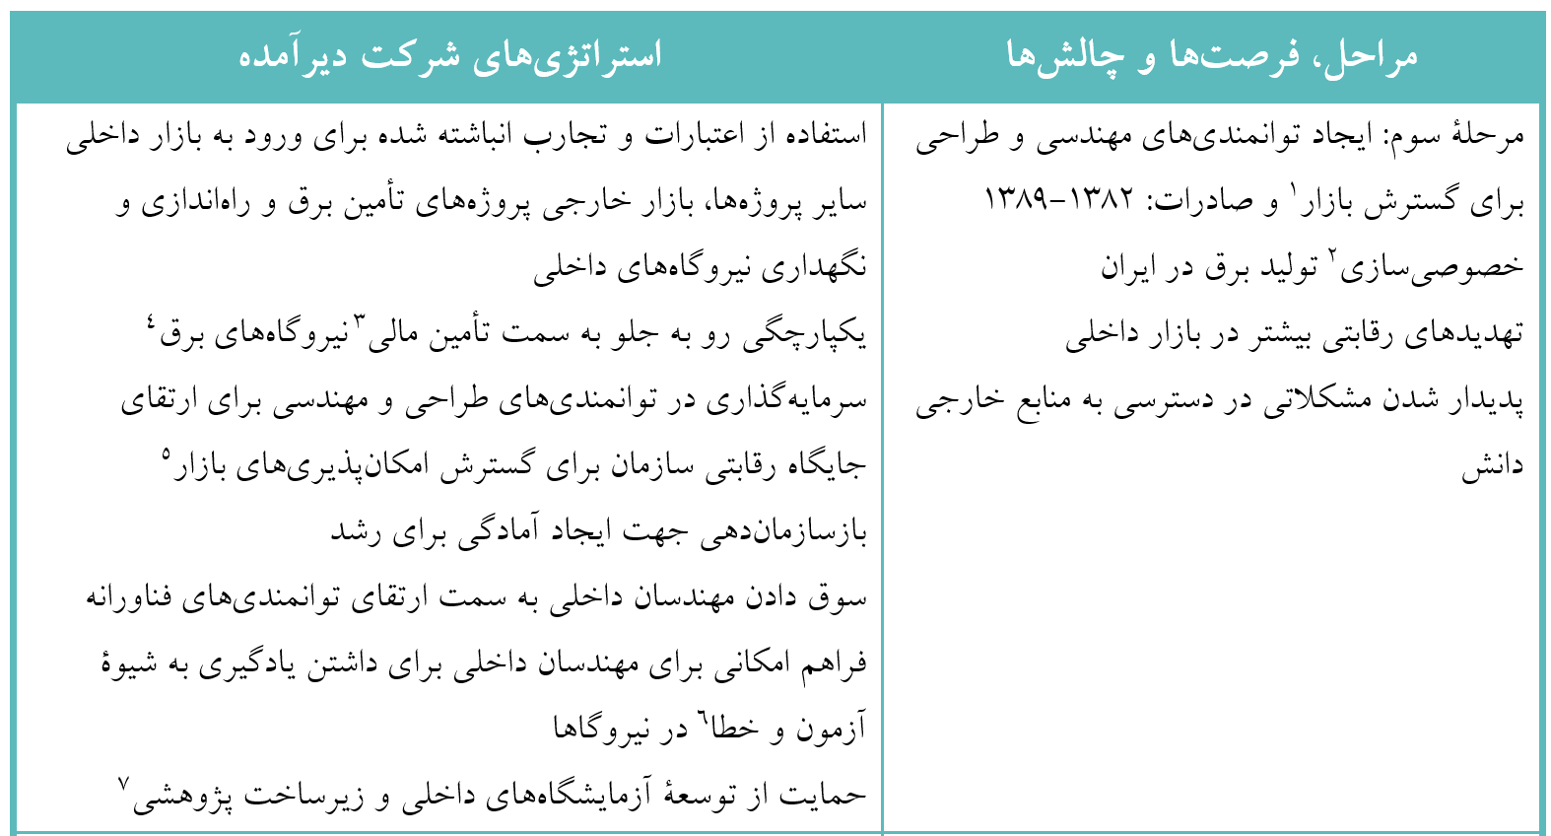
11- بررسی تجربۀ یادگیری فناورانه در گروه مپنا (ادامه)
استراتژی‌های یادگیری مپنا به عنوان یک بنگاه دیرآمده
CoPS

Slide 36
11- بررسی تجربۀ یادگیری فناورانه در گروه مپنا (ادامه)
استراتژی‌های یادگیری مپنا به عنوان یک بنگاه دیرآمده
CoPS

Slide 37
11- بررسی تجربۀ یادگیری فناورانه در گروه مپنا (ادامه)
استراتژی‌های یادگیری مپنا به عنوان یک بنگاه دیرآمده
CoPS

Slide 38
11- بررسی تجربۀ یادگیری فناورانه در گروه مپنا (ادامه)
وجود مشتری محلی (وزارت نیرو) که تا اندازه­ای خواهان تحمل ریسک­های زمانی و هزینه­ای پروژه، به امید منابع قابل اتکاتر و ارزان­تر در بلندمدت ­بود، توانست از رشد آغازین سازمان حمایت کند.
اعطای مجموعه­ای از پروژه­ها به جای پروژه­های منفرد به مپنا منابع و فرصت‌هایی را خلق ­کرد و قدرت چانه­زنی این شرکت را برای مذاکره در مورد قراردادهایی با تأمین‌کنندگان بین­المللی افزایش داد.
تیم مدیریت ارشد مپنا روابط تجاری قوی­ای را با مدیریت ارشد شرکای خارجی شکل داد؛ البته یافتن برخی از شرکای خارجی که به دلیل موقعیت مالی خود، از مشارکت در پروژه­های مپنا استقبال می­کردند نیز در این میان نقش مهمی داشت.

Slide 39
11- بررسی تجربۀ یادگیری فناورانه در گروه مپنا (ادامه)
تفاوت یادگیری فناورانۀ مپنا با سایر کشورهای آسیایی
تمرکز بر بازار داخلی در حال رشد، به جای تأمین تقاضای بازارهای خارجی و ارتقای توانمندی از طریق توسعۀ فناوری مبتنی بر صادرات در مراحل اولیه
حرکت تدریجی به سمت اتکا بر منابع داخلی به جای منابع خارجی
متقاعدسازی سازمان­های خارجی برای انتقال فناوری و همکاری در زمینۀ ایجاد توانمندی
تقویت توانمندی‌های لازم جهت انجام پروژه و سپس اکتساب توانمندی‌های تولیدی مورد نیاز برای تولید سیستم‌های اصلی و پس از آن، ایجاد توانمندی‌های اجرای امور پیچیدۀ مهندسی و طراحی
بهبود مستمر توانمندی‌های انجام پروژه و مناقصه

Slide 40
11- بررسی تجربۀ یادگیری فناورانه در گروه مپنا (ادامه)
تشویق سرمایه­گذاری خصوصی در زمینۀ نیروگاه­های برقی
ترغیب مپنا برای سرمایه­گذاری در توانمندی­های مهندسی
سپردن تعدادی پروژه‌ در قالب یک مجموعه به مپنا به منظور فراهم‌آوری شرایط لازم برای انتقال فناوری به سازمان­های داخلی
تصویب قانون حداکثر استفاده از ظرفیت داخلی
سرمایه­گذاری و حمایت از رشد ظرفیت محلی برای تسهیل انتقال فناوری به تولیدکنندگان داخلی
سیاست­های دولتی مؤثر بر یادگیری فناورانۀ مپنا

Slide 41
11- بررسی تجربۀ یادگیری فناورانه در گروه مپنا (ادامه)
سیاست­های دولتی مؤثر در فرآیند یادگیری فناورانۀ مپنا
برخلاف بستر سایر کشورهای آسیایی، مشوق­های مالیاتی و یارانه­های تحقیق و توسعه، جنبه­های محوری سیاست­های دولت برای رشد مپنا نبودند، بلکه سیاست خرید دولتی و سفارش ناوگانی از پروژه‌ها موجب ایجاد بازاری امن برای مپنا و نیز افزایش قدرت چانه‌زنی آن در انتقال فناوری از خارج شد.
بنابراین تشویق مشتریان داخلی توسط سیاست­گذاران برای انباشت تقاضاهای خود طی دوره­های طولانی و ارائۀ آن‌ها در قالب مجموعه­ای از پروژه­ها به جای اجرای مناقصه برای هر پروژه، می­تواند باعث کاهش عدم قطعیت­های مراحل اولیۀ یادگیری و فرارسی شود و به سازمان­های داخلی در متقاعدسازی شرکای خارجی برای انتقال فناوری کمک کند

